Slide 1
Passwortschutz:
Sicherheitsaspekte

Slide 2
Ihr Feind: Der "Hacker"
Hacker hat im technischen Bereich mehrere Bedeutungen. Das Wort wird alltagssprachlich gebraucht, um jemand zu bezeichnen, der über ein Netzwerk in Computersysteme eindringt und zugleich Teil einer entsprechenden Subkultur ist.
(Wikipedia, "Hacker")

Slide 3
StGB §202a – "Ausspähen von Daten"
(1) Wer unbefugt sich oder einem anderen Zugang zu Daten, die nicht für ihn bestimmt und die gegen unberechtigten Zugang besonders gesichert sind, unter Überwindung der Zugangssicherung verschafft, wird mit Freiheitsstrafe bis zu drei Jahren oder mit Geldstrafe bestraft.

Slide 4
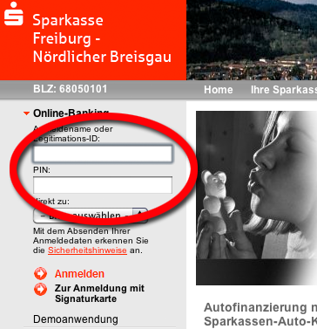
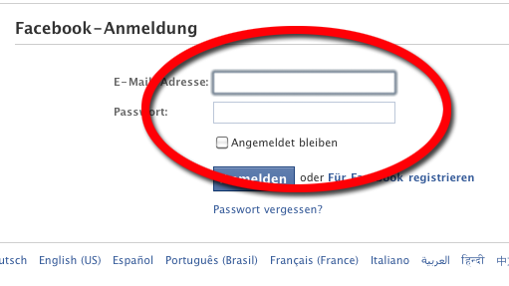
Das Passwort

Slide 5
Passwortsicherheit 1:
Inhaltliches Raten
Was jemand über mich wissen kann, der sich Zugang zu meinem Account verschaffen will:
mein Name: Maximilian Mustermann
geboren: 01.01.1977
Mailadresse: funnybunny@beispiel.de
meine Frau: Sabine, geb. 02.02.1977
mein Hamster: Breschnew
Erstellen Sie eine Liste mit 10 Passwörtern, die ich haben könnte.

Slide 6
(mögliche) Lösungen
breschnew
fußball
schmitt
02.02.1977
01.01.1977
01011977
sabine
Maximilian
scfreiburg
violett
goetheschule

Slide 7
Beliebteste Passwörter
(BRD, McAfee-Umfrage)
breschnew
fußball
schmitt
02.02.1977
01.01.1977
01011977
sabine
Maximilian
scfreiburg
violett
goetheschule
Haustier
Hobby
Geburtsname der Mutter
Geburtsdatum aus Familie
eigenes Geburtsdatum
Name aus der Familie
eigener Name
Lieblingsfußballmannschaft
Lieblingsfarbe
Grundschule
Quelle: McAfee-Umfrage 2010, verbreitete Passwörter im deutschsprachigen Raum
http://www.pcwelt.de/start/sicherheit/backup/praxis/190810/die_fuenf_haeufigsten_passwort_fehler/

Slide 8
Beliebteste Passwörter
(international, Metastudien)
123456
password
12345
1234
123
123456789
123456
qwerty
12345678
Quelle: z.B. http://techblog.avira.com/2009/09/15/proper-passwords/en/
Ähnlich: http://www.whatsmypass.com/the-top-500-worst-passwords-of-all-time

Slide 9
Tipp 1
unkonventionelle Passwörter wählen
keine Namen, Haustiere usw.
schlecht: sabine ; hamburg
besser: dienettesabine; meineheimat

Slide 10
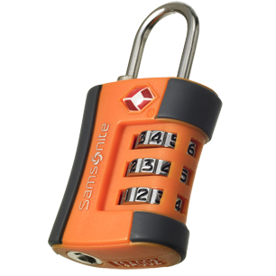
Passwortsicherheit 2:
Brute Force
Sie haben bei einer Fundsachenversteigerung für 3 Euro einen Koffer unbekannten Inhalts ersteigert. Er ist mit einem Zahlenschloss gesichert (siehe Bild).
Wie lange brauchen Sie, um das Schloss zu knacken?
(Anzahl der Möglichkeiten?)

Slide 11
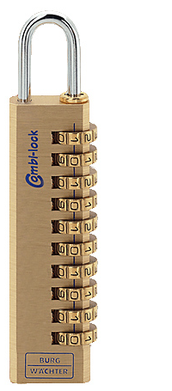
Passwortsicherheit 2:
Brute Force
Je mehr kombinatorische Möglichkeiten existieren, desto geringer die Wahrscheinlichkeit, dass das Passwort durch Raten herausgefunden wird!

Slide 12
Analysemethode:
Brute-Force-Methode
= Durchprobieren aller möglichen Fälle
d.h.: aller möglichen Kombinationen aus Kleinbuchstaben, Großbuchstaben, Zahlen, Sonderzeichen (sofern vom Programm bei der Passwortvergabe erlaubt)
Methode, nach der viele "Passwort-Cracker"-Programme arbeiten

Slide 13
Analysemethode:
Brute-Force-Methode
"Laut der aktuellen Übersicht von Rechnergeschwindigkeiten ... steht fest, dass der derzeit (10.12.2009) schnellste Einzel-PC mit der speziellen Software ca. 805.640.000 (in Worten: 805 Millionen) Schlüssel in der Sekunde generieren kann."
Kombinationsmöglichkeiten berechnen:
Kombinationen = Zeichenanzahl ^{Passwortlänge}
Fall 1: Nur Kleinbuchstaben, 7 Zeichen: 26⁷
8 Mrd. Möglichkeiten = 10 Sekunden (maximal)
Fall 2: Nur Kleinbuchstaben, 8 Zeichen
208 Mrd. Möglichkeiten = 4 Minuten (maximal)
Quelle: http://www.1pw.de/brute-force.html

Slide 14
Analysemethode:
Brute-Force-Methode
max. Dauer bei PW-Länge von ... | KB | KB/GB | KB/GB/Z
7 | 10 Sekunden | 21 Minuten | 1.2 Stunden
8 | 4.3 Minuten | 18 Stunden | 3 Tage
9 | 1.8 Stunden | 40 Tage | 194 Tage
10 | 2 Tage | 5.6 Jahre | 33 Jahre
11 | 53 Tage | 295 Jahre | 2048 Jahre
KB = nur Kleinbuchstaben = 26 Zeichen
KB/GB = Klein- und Großbuchstaben = 52 Zeichen
KB/GB/Z = Klein-/Großbuchstaben, Zahlen = 62 Zeichen
Quelle: http://www.1pw.de/brute-force.html

Slide 15
Tipp 2
Groß-/Kleinbuchstaben mischen
Zahlen/Sonderzeichen einfügen
länger = besser
schlecht: hansi
besser: me1N_hansi

Slide 16
Analysemethode:
Verwendung eines "Dictionaries"
(Wörterbuchangriff)
= Verwendung eines Wörterbuchs (sog. "Passwortlisten")
Vorgehen der Hacker
1) Organisieren einer guten Passwortliste (umfangreich, vollständig; Dubletten aussortieren; gewünschte Zielsprache) – teilw. >500MB!
2) evtl. Liste an Passwort-Vorgaben anpassen (z.B.: keine Sonderzeichen; Mindestlänge; enthält Großbuchstaben usw.)
3) Einsatz eines Security-Tools (z.B. THC Hydra), um Scan auf schwaches Passwort durchzuführen (automatisierte Login-Versuche durch Abarbeiten der Liste, verschiedene Protokolle (ftp, http, https, ssh usw.)
Bei angenommenen 50.000 aktiven Wörtern einer Sprache ist die Verwendung einzelner Wörter sehr unsicher!

Slide 17
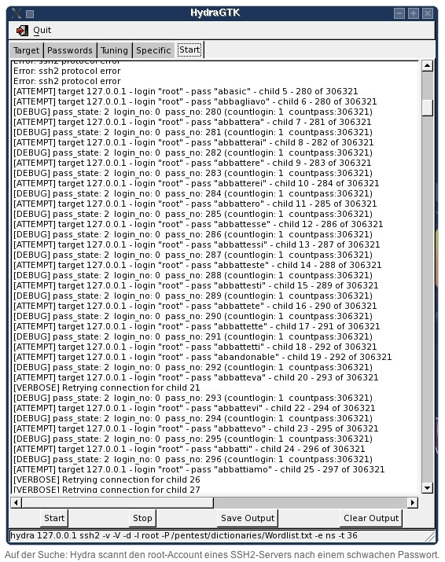
Beispiel:
Hydra-Scan auf einem
lokalen SSH2-Server

Slide 18
Tipp 3
Passwort sollte nicht in einem Wörterbuch zu finden sein
schlecht: raumschiff ; apfelsine
besser: raumschiff77; apfelsineR

Slide 19
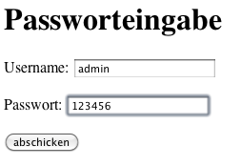

SQL-Injection
z.B. PHP/mySQL:
Prüfung, ob Daten in DB vorhanden
DB
id | name | pass
1 | admin | 1234
2 | schmitt13 | jungl.?O
Login

Slide 20

SQL-Injection
SQL-Code
z.B. PHP/mySQL:
Prüfung, ob Daten in DB vorhanden
DB
id | name | pass
1 | admin | 1234
2 | schmitt13 | jungl.?O
Login

Slide 21
SQL-Injection-Übung:
Vorarbeiten
Ändern Sie in der Server-Konfigurationsdatei php.ini: magic_quotes_gpc = Off (Server anschließend neu starten), sofern Magic Quotes nicht schon auf "off" stehen.
Kopieren Sie das Verzeichnis injection-user-anzeigen in Ihr Server-Verzeichnis (c:/wamp/www)
Öffnen Sie die Datei db_connect.inc.php und passen Sie die Daten für die DB-Verbindung an.

Slide 22
SQL-Injection: Übung
Dateien im Verzeichnis: injection-user-anzeigen
Die Datei index.php enthält ein Formular zur Abfrage von Name/PW, die Daten werden per GET¹ an ergebnis.php übergeben. Überprüfen Sie die Lauffähigkeit: Rufen Sie index.php über den Localhost auf und schicken Sie das Formular ab.
¹Sensible Daten niemals mit GET übergeben. Wird hier nur gemacht, dass Sie in der URL alles schön sehen können.

Slide 23
SQL-Injection: Übung
Dateien im Verzeichnis: injection-user-anzeigen
Über das Formular können Sie sich Ihre Profildaten anzeigen lassen. Sie haben den Account mit Name: a und Passwort: a. Ihre Profildaten werden in Form einer Tabelle ausgegeben. Code (gekürzt):
$abfrage = "SELECT * FROM user WHERE name='" . $username . "'";
$ergebnis = mysql_query($abfrage);
$anzahl = mysql_num_rows($ergebnis);
echo "<table border='1'><tr><td>Nummer</td><td>Name</td><td>Passwort</td></tr>";
while ($datensatz = mysql_fetch_array($ergebnis))
{
echo "<tr>";
for ($a=0;$a<3;$a++)
{
echo "<td>$datensatz[$a]</td>";
}
echo "</tr>\n";
}
echo "</table>";
Finden Sie die Stelle, wo schadhafter
SQL-Code eingeschleust werden kann.
Lassen Sie alle Userdaten ausgeben.

Slide 24
SQL-Injection: Übung
Geben Sie
' or '1=1'--
in das Feld Username ein. Warum werden auf einmal sämtliche
vorhandenen Datensätze angezeigt?

Slide 25
SQL-Injection: Übung
Ergebnis:
SELECT * FROM user WHERE name='' or '1=1'--
(statt: SELECT * FROM user WHERE name='user123')
→ gibt alle Datensätze aus statt nur einen, da 1 immer gleich 1!

